Slide 1
第3讲 Python程序流程控制
信息科学与技术学院 王学松
wangxs@bnu.edu.cn qq：602194
北京师范大学 2016年秋季

Slide 2
第2讲 知识要点回顾
1. 变量与赋值 （掌握）
2. 标识符及命名规则 （掌握）
3. 数据类型与表达式 （掌握）
4. 输入输出 （掌握）
5. 文档注释与编程格式 （掌握）
6. 文件与函数 （了解）

Slide 3
第3讲 目 录
一、顺序执行语句——顺序结构
二、if语句——分支结构（选择结构）
三、for和while语句——循环结构
四、try…except 语句——异常处理

Slide 4
一、Python顺序结构

Slide 5
一、顺序结构
顺序结构
条件结构
循环结构
A
满足条件？
循环体
否
是
B
否
语句
语句
满足条件？
是
可以证明：任何一个算法都可以由三种结构组合而成。

Slide 6
顺序结构-实例
实例1：顺序结构实例(chapter3_1.py)
思考：是否有问题呢？
计算三角形面积代码：
import math
a=20 ; b=30 ; c=40
p=(a+b+c)/2
area=math.sqrt(p*(p-a)*(p-b)*(p-c))
print(str.format(" 三角形三边分别为：a={0},b={1},c={2}",a,b,c))
print(str.format(" 三角形面积={0}",area))
Notes:
以上几句话，就完成了一个条件判断，在不同的条件下做不同的事情。因此，if语句，常被翻译成’条件语句’
这个是获得用户在界面上输入的信息，而通过它得到的是字符串类型的数据，可以在IDLE中这样体验一下：
刚得到的那个a 是str类型，如果用Int()转换一下，就变成了Int类型了
看来Int()可以将字符串转换成int 类型，类似的，是不是有这样的结论，str()可以将Int（）类型转换成str类型呢？

Slide 7
二、if语句—Python分支结构

Slide 8
（1）分支结构简单实例
示例2：简单条件语句(chapter3_2.py)
print("第三讲：代码实例2，分支结构-简单实例")
if(2<3) : print("2小于3是正确的")
a=2;b=3;
if(a<b) : print("a小于b")
a = int(input('please input a number:'))
if (a == 4): # 如果变量a ==4 是真，a == 4 为True,那么
print('It is number four!') # 打印字符串'It is four!'
else: # 若否，即a == 4 为假，a ==4 为False,那么
print('It is not number four!') # 打印字符串'It is not four!'

Slide 9
（2) 分支结构—相关运算
三角形的合理性判断： （有哪些条件呢？）
（1）a > 0 , b>0 , c>0
（2）a+b>c , a+c>b, b+c>a
程序要完成的任务： （两方面）
要能判断是否符合条件（关系和测试运算符）
要能判断是不是符合所有条件（逻辑运算符）
Notes:
以上几句话，就完成了一个条件判断，在不同的条件下做不同的事情。因此，if语句，常被翻译成’条件语句’
这个是获得用户在界面上输入的信息，而通过它得到的是字符串类型的数据，可以在IDLE中这样体验一下：
刚得到的那个a 是str类型，如果用Int()转换一下，就变成了Int类型了
看来Int()可以将字符串转换成int 类型，类似的，是不是有这样的结论，str()可以将Int（）类型转换成str类型呢？

Slide 10
（2）分支结构—相关运算.关系和测试运算
关系运算符：
运算符 | 表达式 | 含义 | 实例 | 结果
== | x==y | x等于y | “ABCD”==“ABC” | False
!= | x!=y | x不等于y | “ABCD”!=“abcd” | True
> | x>y | x大于y | “ABC”>”ABD” | False
>= | x>=y | x大于等于y | 123>23 | True
< | x<y | x小于y | “ABC”<“上海” | True
<= | x<=y | x小于等于y | “123”<=“23” | True
is | x is y | x和y是同一个对象 | x=y=1; x is y | True
is not | x is not y | x和y不是同一个对象 | x=1; y=2; x is not y | True
in | x in y | x是y的成员 | 1 in (1,2,3) | True
not in | x not in y | x不是y的成员 | 1 not in (1,2,3) | False

Slide 11
（2）分支结构—相关运算.逻辑运算
if(2<3 and 3<4 ) : print("2小于3是正确的,3小于4是正确的.")
a=2;b=3;c=4;
if(a<b and b<4 ) : print("a小于b , b<c")
逻辑运算符，又称布尔运算符：and，or，not
操作数1 and 操作数2
操作数1 or操作数2
not 操作数
优先级：not最高，and次之，or最低
问题：a or not b and c是何意？
答案：a or ((not b) and c)
最好使用括号！

Slide 12
（2）分支结构—相关运算.实例
实例3：三角形面积-分支结构实例(chapter3_3.py)
#计算三角形面积代码： (带三边规则的逻辑判断)
import math
a=20 ;#a=float(input("请输入三角形的边长a:"))
b=30 ;#b=float(input("请输入三角形的边长b:"))
c=40 ;#c=float(input("请输入三角形的边长c:"))
print("第三讲：代码实例3，分支结构-三角形面积")
p=(a+b+c)/2
if( a>0 and b>0 and c>0 and p>a and p>b and p>c):
print("恭喜：符合三角形三边规则！")
area=math.sqrt(p*(p-a)*(p-b)*(p-c))
print(str.format(" 三角形三边分别为：a={0},b={1},c={2}",a,b,c))
print(str.format(" 三角形面积={0}",area))
print("第三讲：代码实例3，分支结构-执行完毕")
Notes:
以上几句话，就完成了一个条件判断，在不同的条件下做不同的事情。因此，if语句，常被翻译成’条件语句’
这个是获得用户在界面上输入的信息，而通过它得到的是字符串类型的数据，可以在IDLE中这样体验一下：
刚得到的那个a 是str类型，如果用Int()转换一下，就变成了Int类型了
看来Int()可以将字符串转换成int 类型，类似的，是不是有这样的结论，str()可以将Int（）类型转换成str类型呢？

Slide 13
（3）分支结构形式—单分支结构（形式）
语法
if (条件表达式):
语句/语句块1
满足条件？
是
if(2<3) : print("2小于3是正确的")
a=2;b=3;
if(a<b) : print("a小于b")
语句
if(2<3 and 3<4 ) : print("2小于3是正确的,3小于4是正确的.")
a=2;b=3;c=4;
if(a<b and b<4 ) : print("a小于b , b<c")

Slide 14
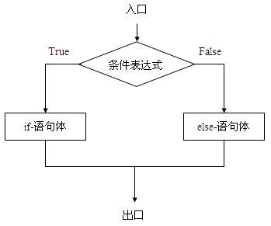
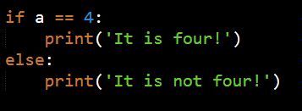
（3）分支结构形式—双分支结构（形式）
语法
if (条件表达式):
语句/语句块1
else:
语句/语句块2
if和else是非此即彼的关系。

Slide 15
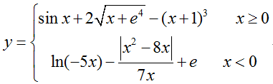
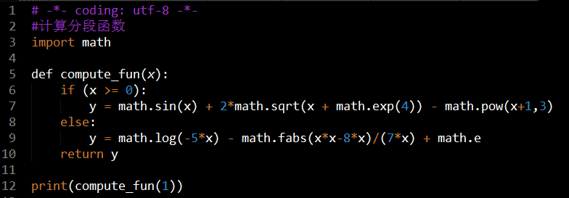
（3）分支结构形式—双分支结构（实例）
实例4：计算分段函数(chapter3_4.py)

Slide 16
（3）分支结构形式—多分支结构
if 条件1：
执行的内容1
elif 条件2：
执行的内容2
elif 条件3：
执行的内容3
else:
执行的内容4
注：执行的内容，均以缩进四个空格方式
Notes:
执行内容1，内容2等，称之为语句块，elif用于多个条件时使用，可以没有。另外，也可以只有if，而没有else

Slide 17
（3）分支结构形式—多分支结构
实例5：判断某一年是否为闰年。闰年的条件是：年份能被4整除但不能被100整除，或者能被400整除(chpater3_5.py)。
真
假
y%400==0?
是闰年
真
假
y%4==0?
真
假
y%100==0?
不是闰年
不是闰年
是闰年

Slide 18
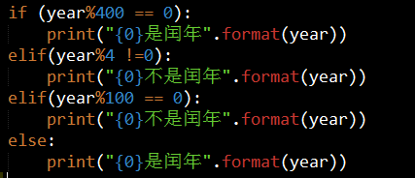
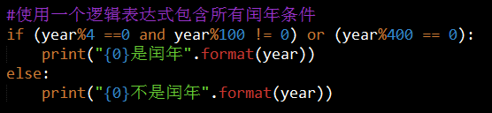
（3）分支结构形式—多分支结构

Slide 19
三、for、while语句—循环结构

Slide 20
（1）循环结构
有时需要重复做相同或相似的事情
例如：军训队列训练，每天队列、拉歌、内务。
程序中如何表达重复?
例如：在屏幕上显示1~5
print 1
print 2
print 3
print 4
print 5
繁琐且不具有扩展性(显示1~1000000怎么办?)
循环:用很少的语句表达重复执行的很多语句。

Slide 21
（1）循环结构
Python 提供两种循环结构：
for 循环
while 循环
循环结构
循环体
否
满足条件？
是

Slide 22
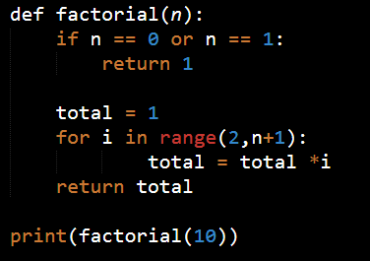
（2）循环结构—for循环
实例6：计算n的阶乘(chapter3_6.py)

Slide 23
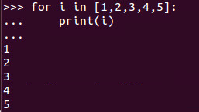

（2）循环结构—for循环
for 循环--主要用于确定次数的循环
注意:缩进
for 循环控制变量 in 序列:
循环体语句/语句块

Slide 24
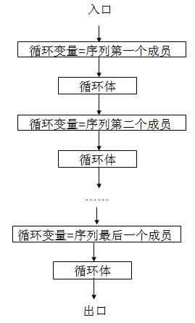
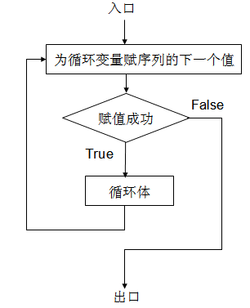
（2）循环结构—for循环流程图

Slide 25
（2）循环结构— Range对象
显示1~10000:
用[1,2,...,10000]显然不合适，可以用range对象。
range格式： range(start, stop [,step])
Range返回的数值序列从start开始，到stop结束（不包含stop）。另外如果指定了可选的步长step，则序列按步长增长。
示例：
range(1,11) → 1 2 3 4 5 6 7 8 9 10
range(1,11,3) → 1 4 7 10

Slide 26
（2）循环结构— for语句中序列的作用
计数器:序列只是用来控制循环的次数.
for i in range(5):
print (“study“)
循环体不引用循环变量
数据:序列本身是循环体处理的数据.
for i in range(10):
print i*i
循环体引用循环变量

Slide 27


（2）循环结构— for处理序列数据
直接遍历序列
通过索引遍历序列

Slide 28
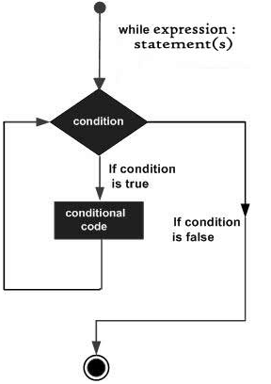
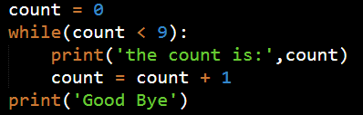
（3）循环结构—while循环
while (条件表达式):
循环体语句/语句块

Slide 29
（3）循环结构—while循环特点
循环前测试条件
若不满足，则循环体一次都不执行
循环体必须影响下一次条件测试!
否则导致无穷循环
若忘记最后一句会怎样？

Slide 30

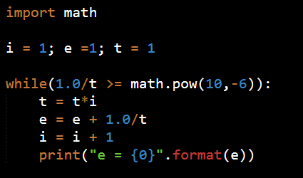
（3）循环结构—while循环
实例：用如下近似公式求自然对数的底数e的值，直到最后一项的绝对值小于10-6为止(chapter3_6_0.py)
While 循环--不确定次数的循环

Slide 31
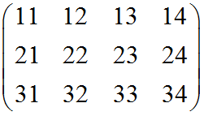
（4）循环结构—循环嵌套
一个循环的循环体中有另一个循环。
两种循环语句（for、while）可以相互嵌套。
如果序列的成员本身又是序列，就需要嵌套循环来处理。
数学中向量是一维序列,矩阵是二维序列
用嵌套循环遍历矩阵元素:
a = [[11,12,13,14],[21,22,23,24],[31,32,33,34]]
sum = 0
for i in a:
for j in i:
sum = sum + j
print(sum)

Slide 32
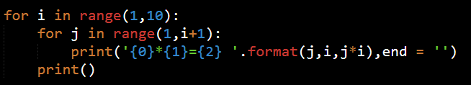
（4）循环结构—循环嵌套
打印乘法口诀表
内循环的循环次数要根据外循环控制变量值做相应调整
关键是输出的排列
1x1=1
1x2=2 2x2=4
1x3=3 2x3=6 3x3=9
1x4=4 2x4=8 3x4=12 4x4=16
1x5=5 2x5=10 3x5=15 4x5=20 5x5=25
1x6=6 2x6=12 3x6=18 4x6=24 5x6=30 6x6=36
1x7=7 2x7=14 3x7=21 4x7=28 5x7=35 6x7=42 7x7=49
1x8=8 2x8=16 3x8=24 4x8=32 5x8=40 6x8=48 7x8=56 8x8=64
1x9=9 2x9=18 3x9=27 4x9=36 5x9=45 6x9=54 7x9=63 8x9=72 9x9=81

Slide 33
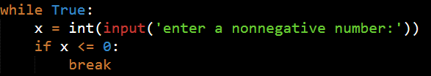
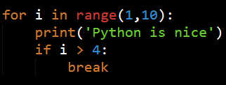
（5）循环中断—break
立即结束break所在循环语句.
常与while True形式的无穷循环配合使用
跳出for循环

Slide 34
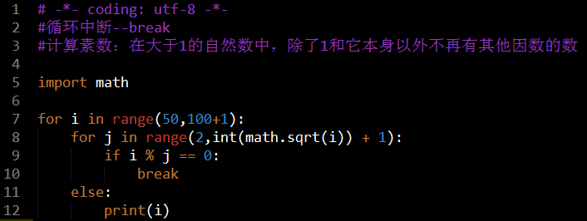
（5）循环中断—break
实例7：求50-100之间的素数（chapter3_7.py)
(在大于1的自然数中，除了1和它本身以外不再有其他因数的数)

Slide 35
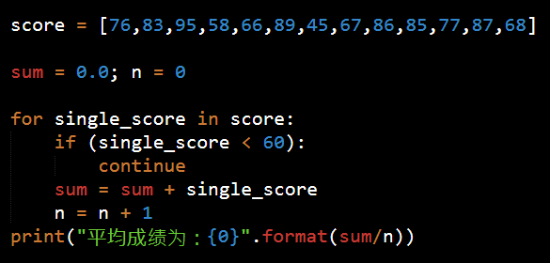
（5）循环中断—continue
中止本轮循环，控制转移到所处循环语句的开头“继续”下一轮循环。
实例8：统计及格分数的平均分（chapter3_8.py)

Slide 36
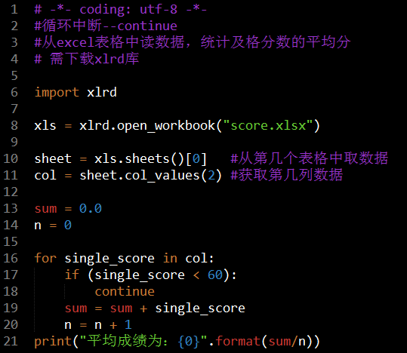
（5）循环中断—continue扩展
实例9：从excel表格中读数据，统计及格分数的平均分（chapter3_9.py)

Slide 37
（6）循环结构— else子句
for、while语句可以附带一个else子句（可选）。
如果for 、while语句没有被break语句中止，就会执行else子句，否则不会。
语法：
for 变量 in 序列: while(条件表达式):
循环体语句（块）1 循环体语句（块）1
else: else:
语句（块）2 语句（块）2

Slide 38
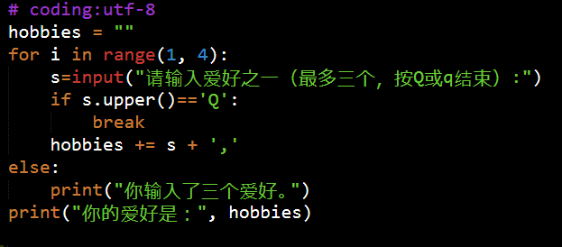
（6）循环结构— else子句—示例
实例10：输入并显示三个爱好，最多为三个（chapter3_10.py)

Slide 39
四、try…except语句—异常处理

Slide 40
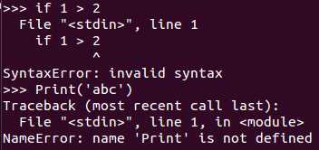
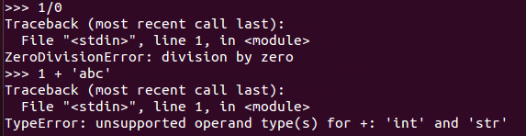
Python异常处理
编译（解析器）异常
运行时错误
Notes:
异常：就是一个事件，该事件会在程序执行过程中发生，影响了程序的正常执行。
一般情况下，在Python无法正常处理程序时会发生一个异常
异常是Python的一个对象，表示一个错误
当Python脚本发生异常时，我们需要捕获处理它，否则程序会终止执行。

Slide 41
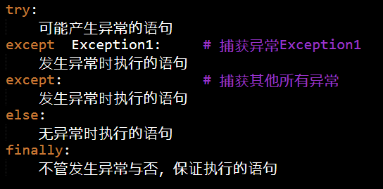
Python异常处理
在程序运行过程中，如果产生错误，则抛出异常；
可能会出现0个或多个except
Else和finally是可选的e
Notes:
通过try语句来定义代码块，以运行可能抛出异常的代码
通过except语句，可以捕获特定的异常并执行相应的处理
通过finally语句，可以保证及时产生异常，也可以在事后清理资源

Slide 42
知识点回顾
一、顺序执行语句——顺序结构
二、if语句——分支结构（选择结构）
关系和测试运算符；逻辑运算符；
单分支结构；双分支结构；多分支结构；分支嵌套结构；
三、for和while语句——循环结构
for语句；while语句；循环嵌套语句；
四、try…except 语句——异常处理

Slide 43
The End

